Slide 1
Муниципальное бюджетное дошкольное образовательное учреждение детский сад № 26 муниципального образования Тимашевский район
«Использование кинезиологических упражнений в работе со старшими дошкольниками»
Выполнил:
Воспитатель Галустян С.М.

Slide 2
Карась, орел, перья,
бегать, плавать, овца,
шерсть, летать, чешуя,

Slide 3
1.Карась, овца, орел.
2. бегать, плавать, летать.
3.шерсть, перья, чешуя.
Логическое мышление

Slide 4
1.Карась,плавать, чешуя. 2.Овца, бегать, шерсть. 3.Орел, летать, перья.
Образное мышление

Slide 8
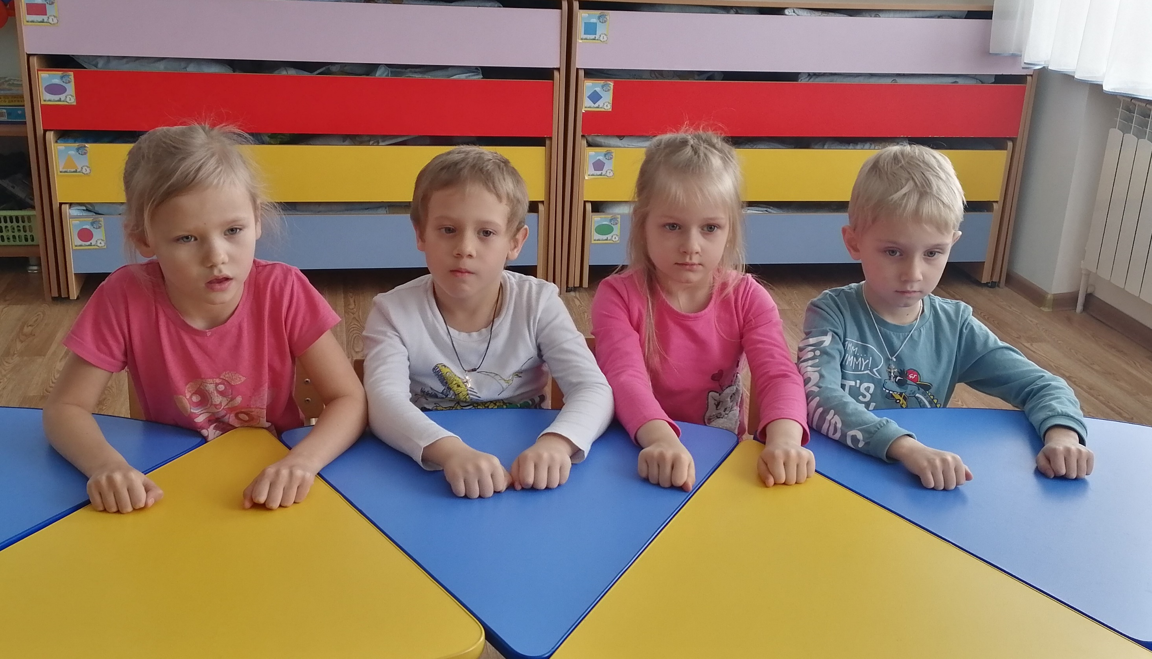

Slide 9
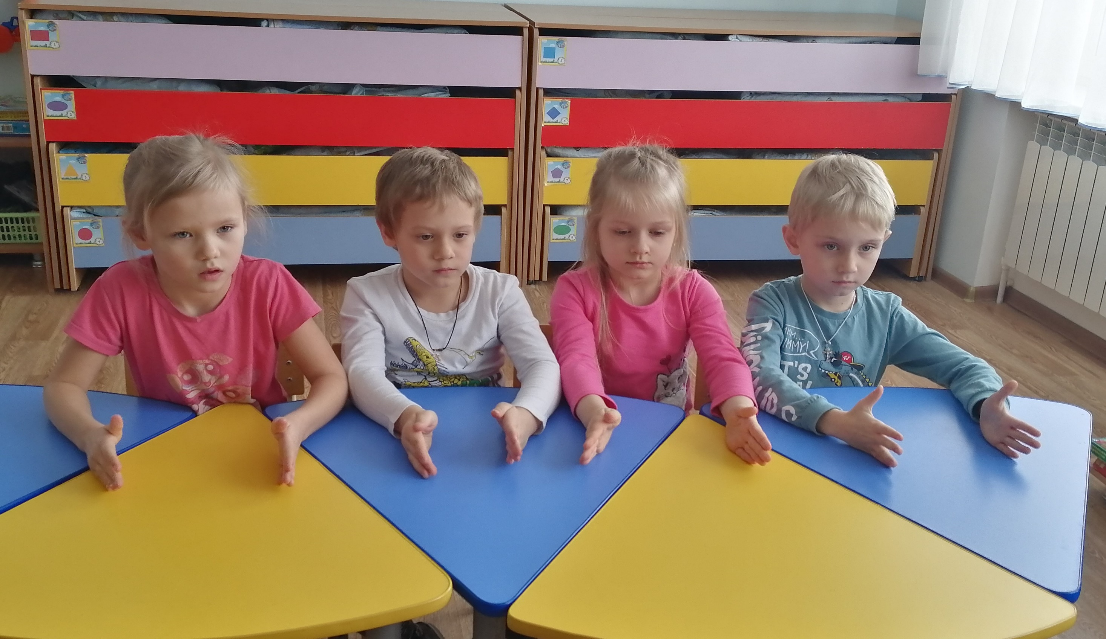

Slide 10
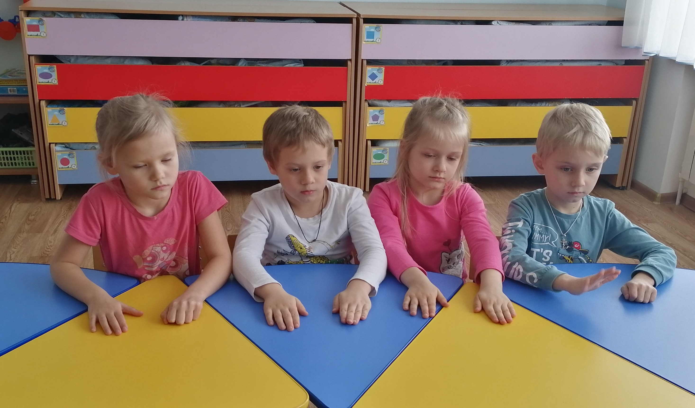

Slide 12
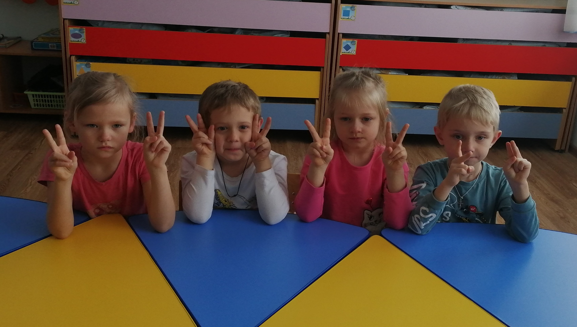

Slide 13
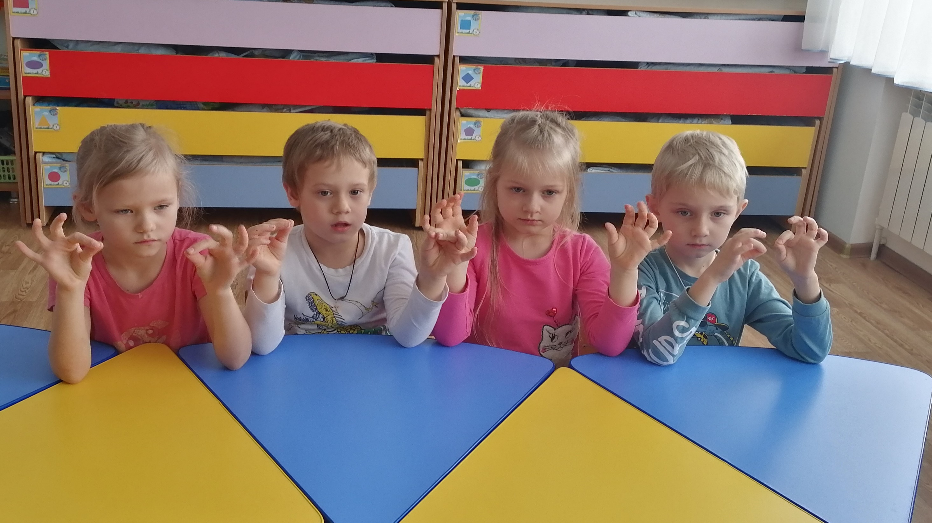

Slide 14
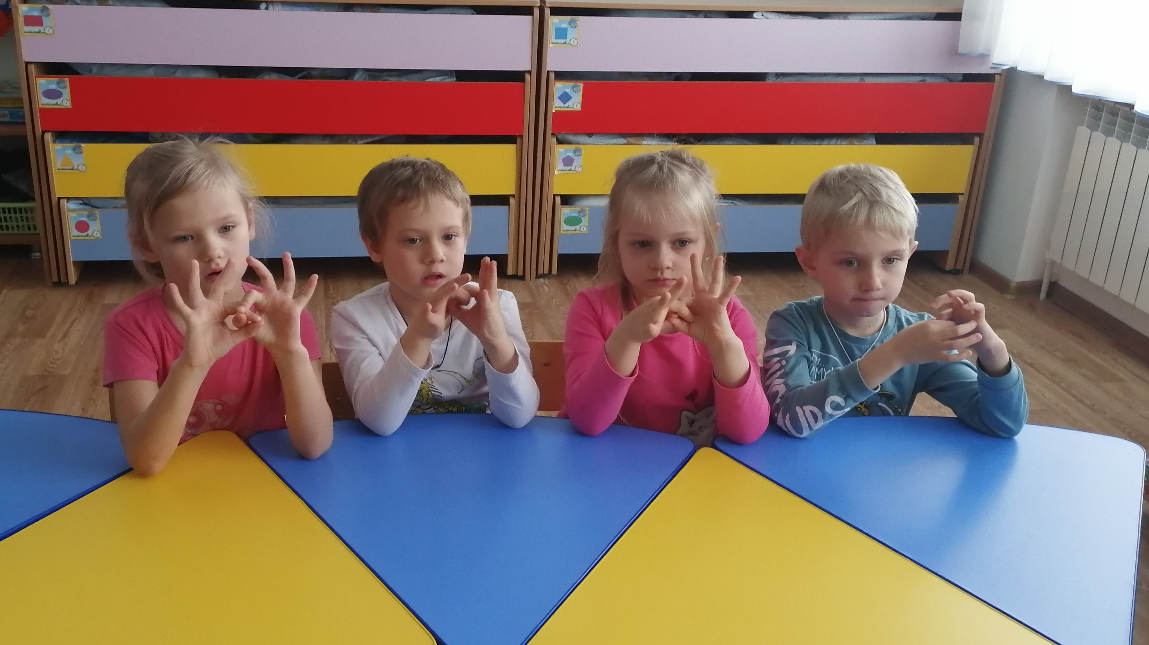

Slide 16
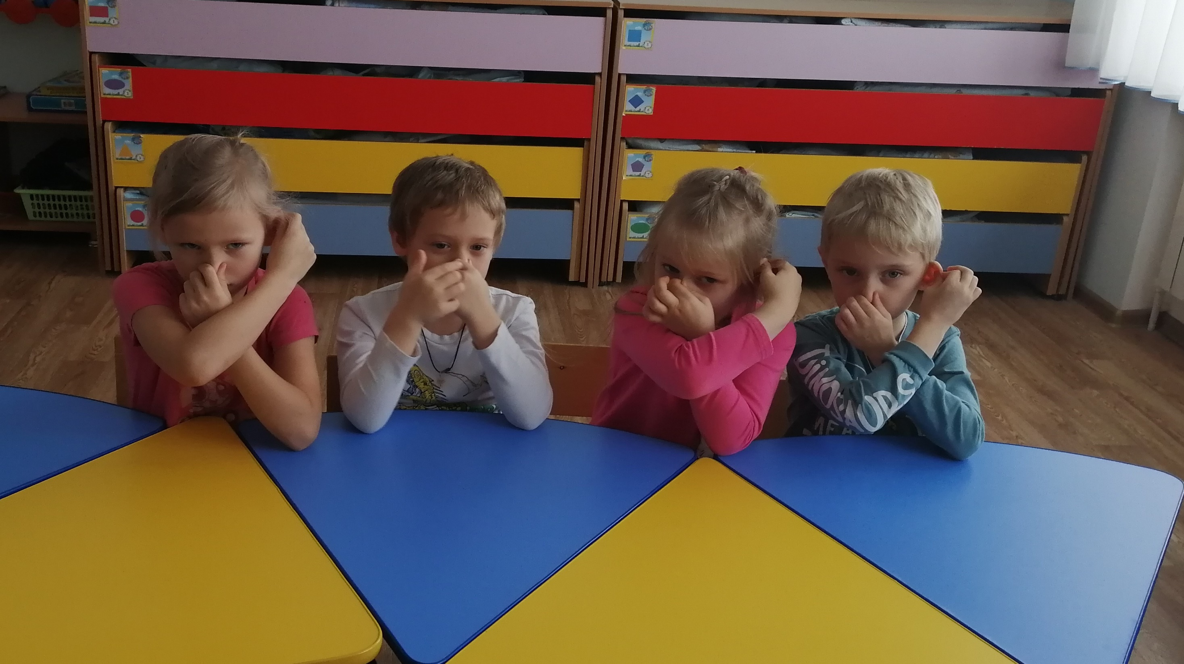

Slide 17
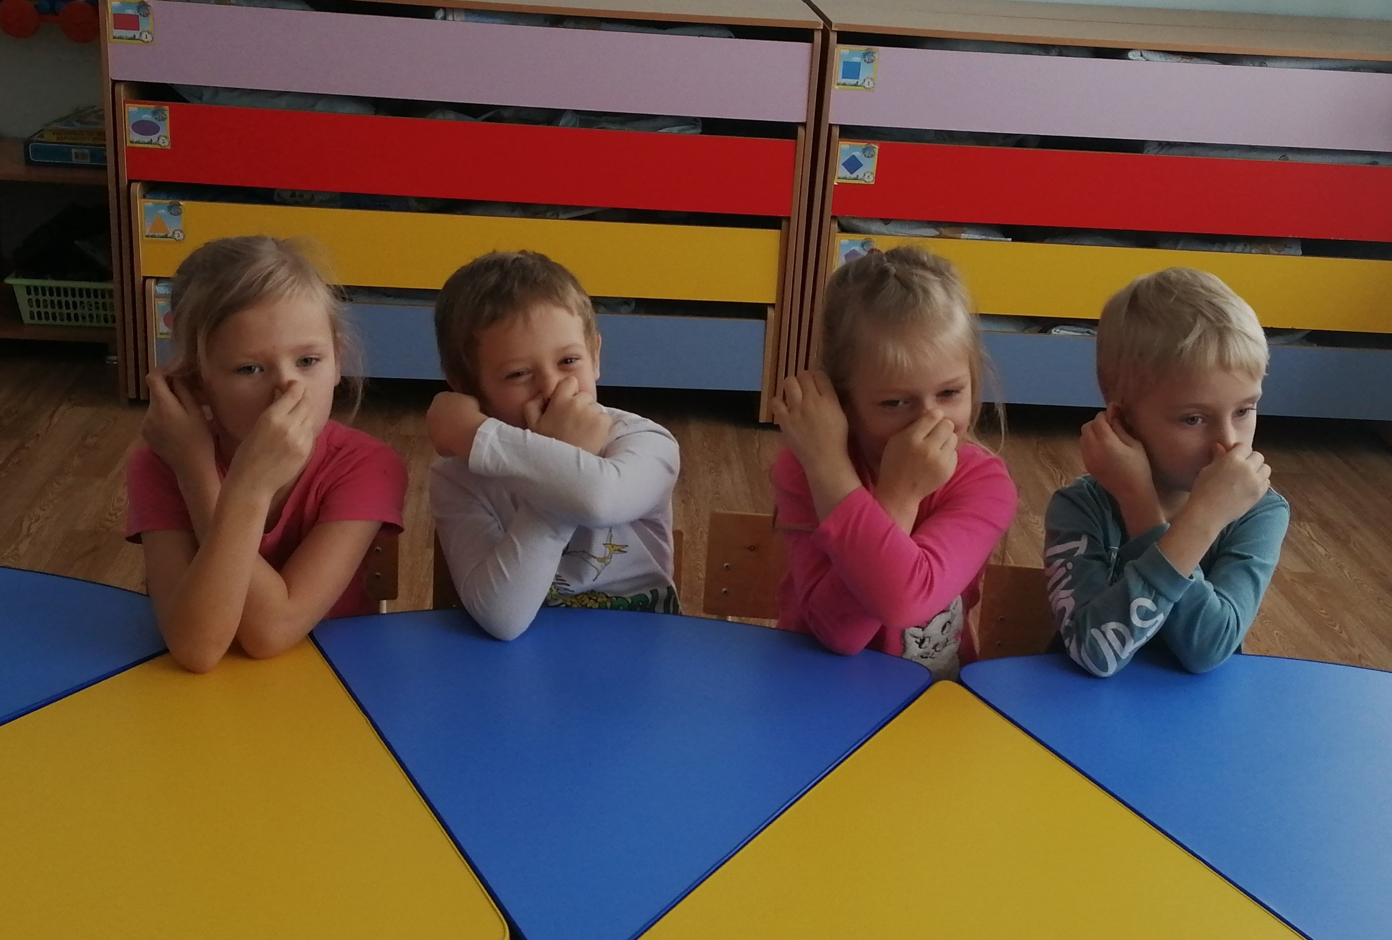

Slide 19
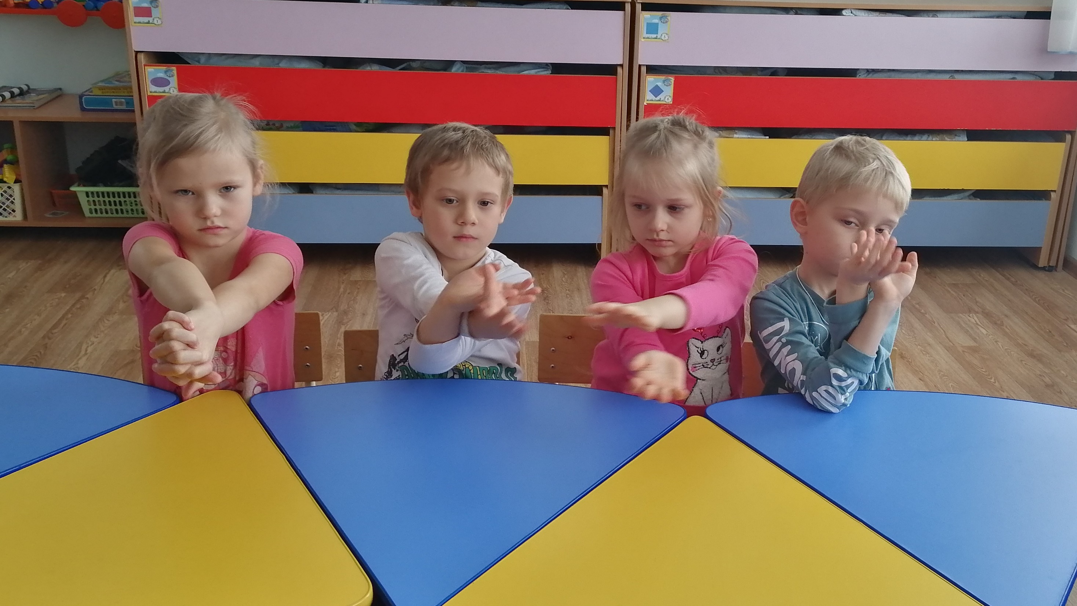

Slide 20
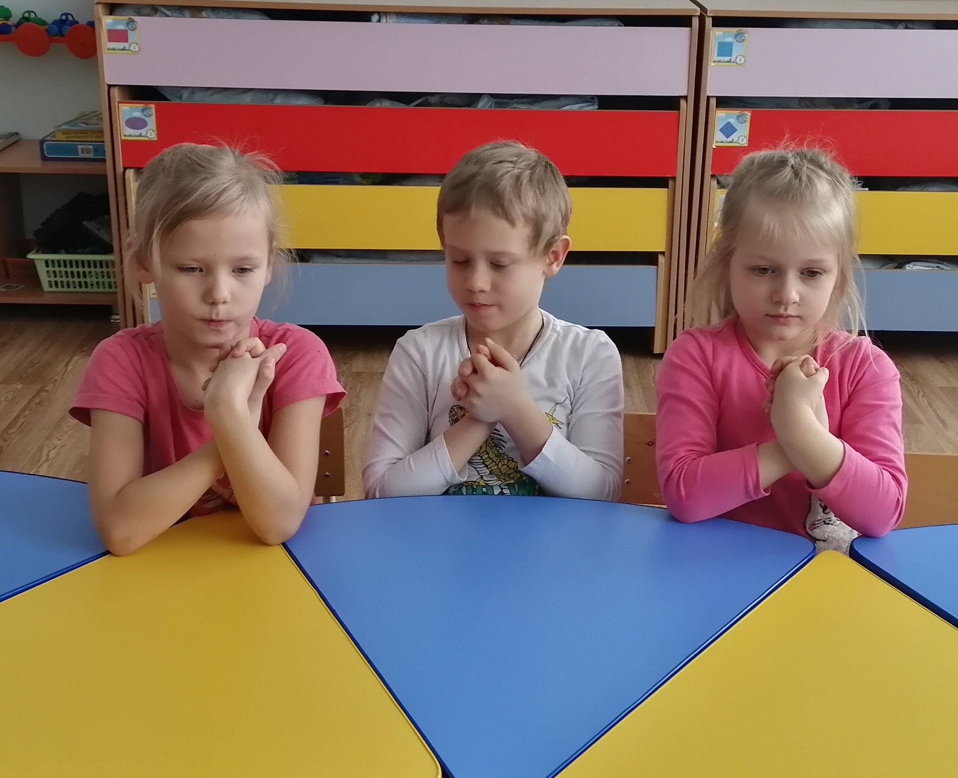

Slide 22
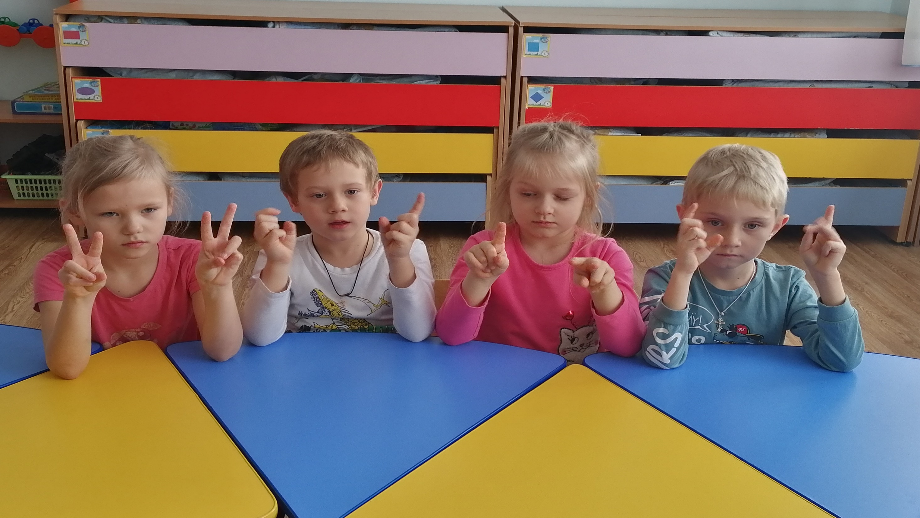

Slide 23
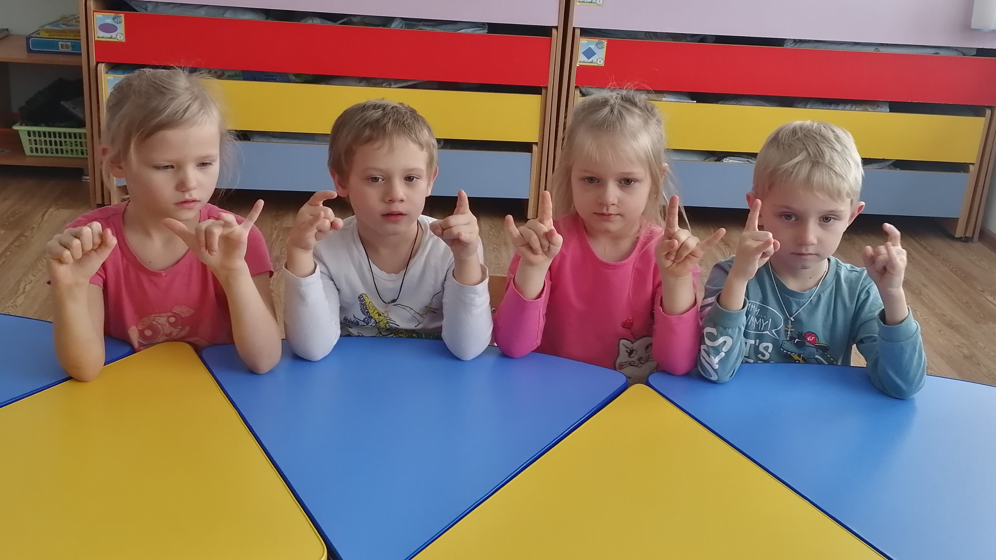

Slide 24
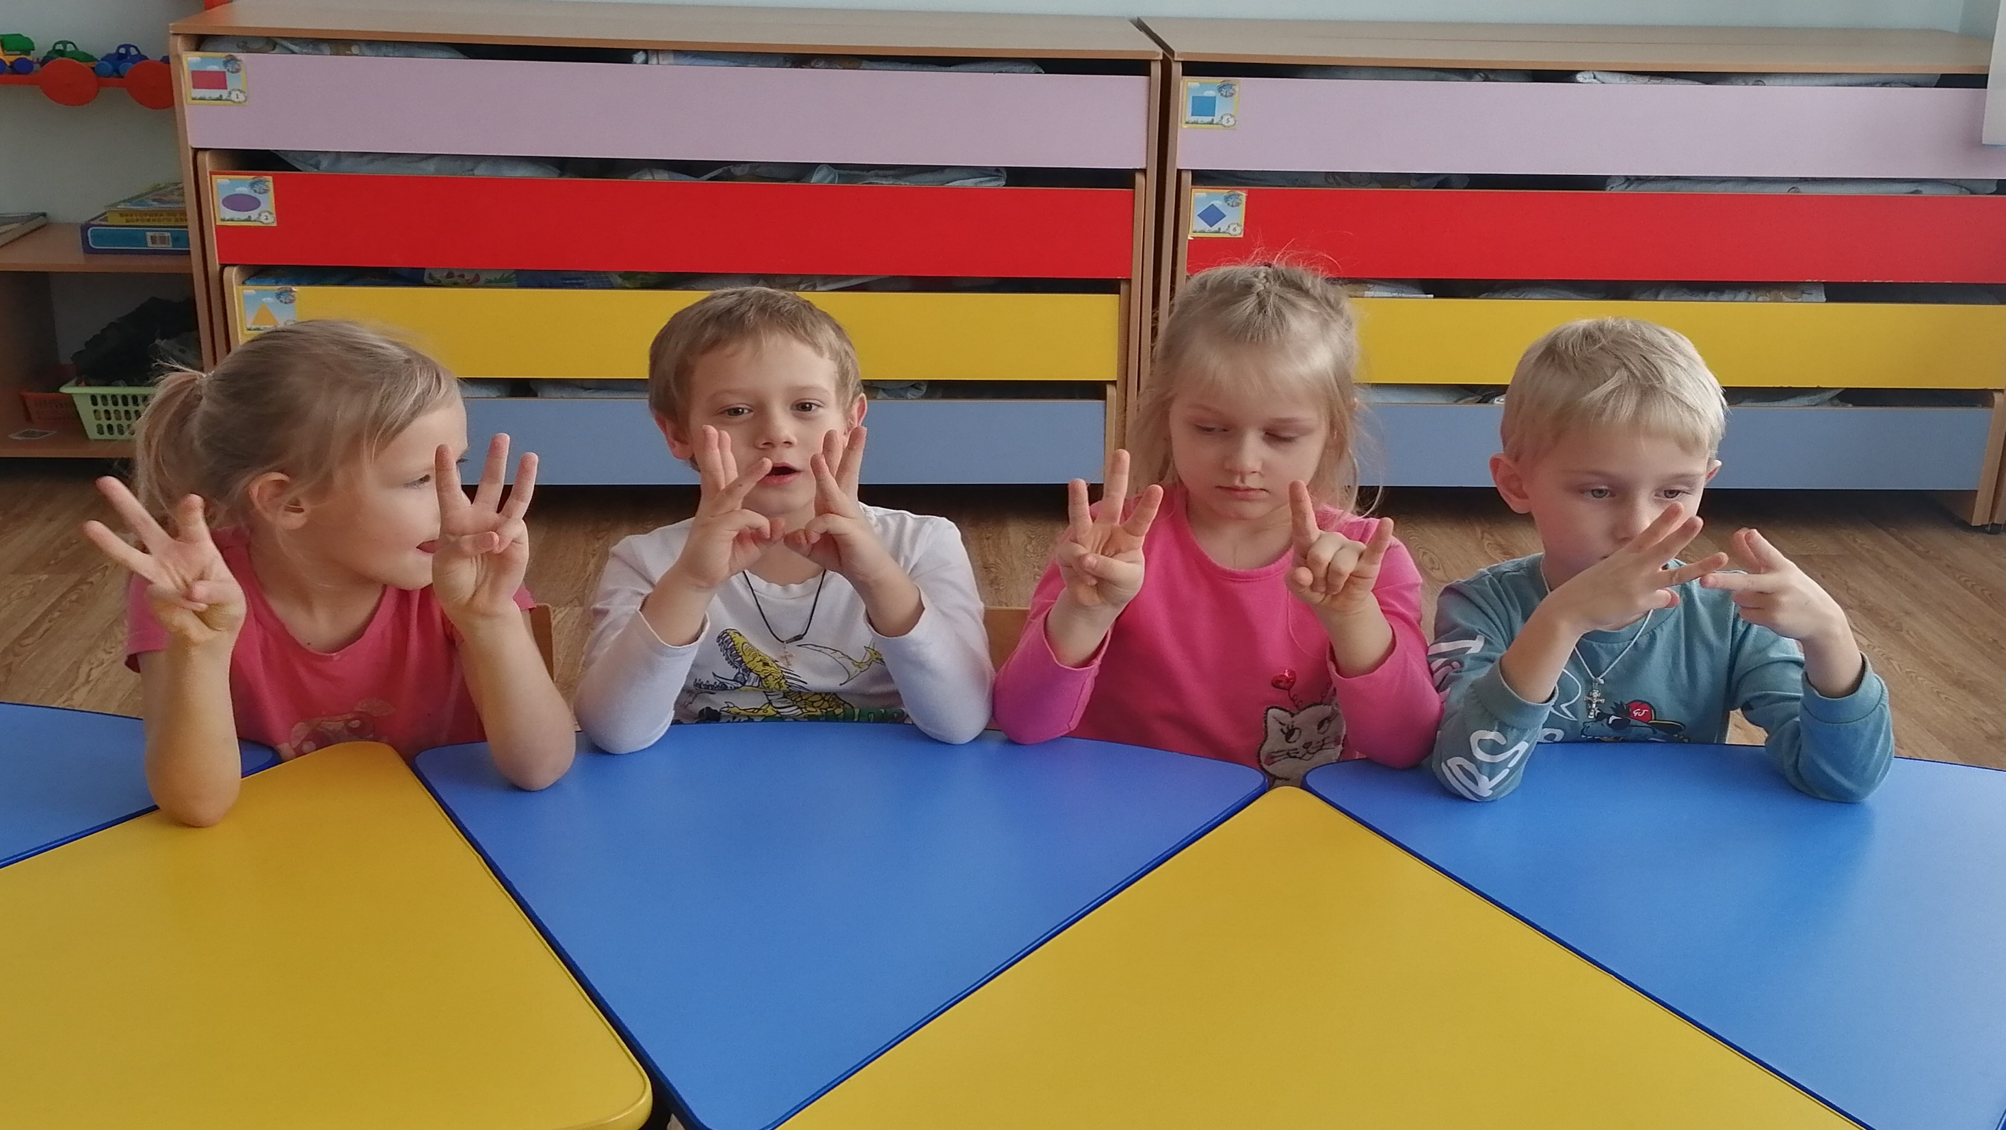

Slide 25
Рисование двумя руками – путь к успеху! Одновременные движения обеих рук активируют сразу оба полушария. Создаются новые нейронные связи, а значит, процессы анализа и синтеза информации проходят быстрее. Как следствие, повышается умственная активность и работоспособность. Ученик лучше усваивает знания, проще осваивает навыки, успевает выполнять больше задач.

Slide 26
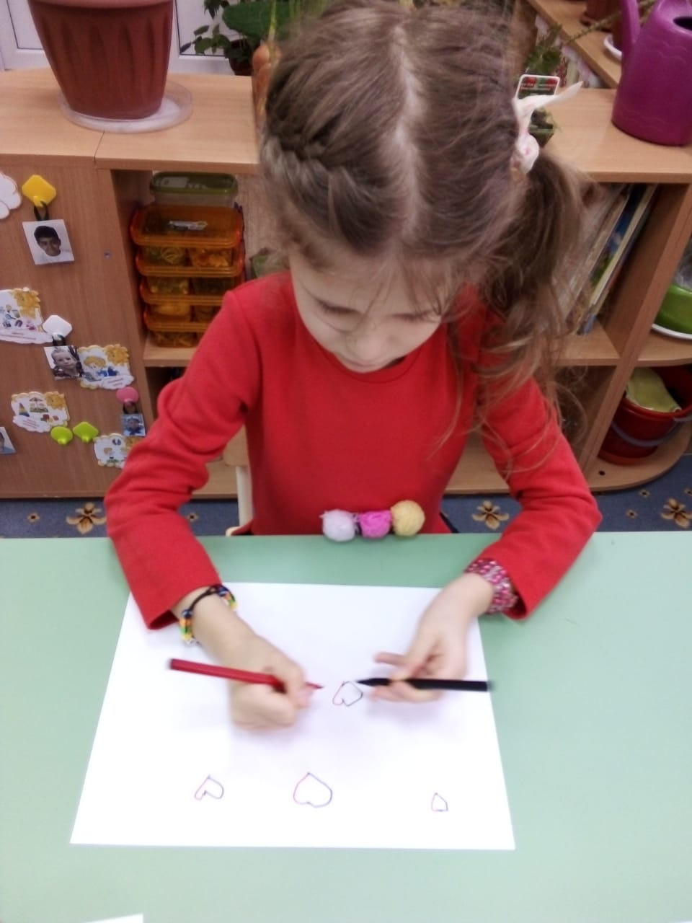

Slide 27
